Slide 1

Sistemas de Gestión Empresarial
Tema 2
Introducción a los CRM
llanos.soro@educa.madrid.org

Slide 2

Objetivos del tema
1. Introducción al CRM
2. Funciones
3. Historia
Arquitectura
Diferencias entre arquitecturas de cloud
Salesforce

Slide 3
1.Qué es un CRM
El CRM (Customer Relationship Management) o Gestión de las Relaciones con los Clientes es una estrategia empresarial y tecnológica que permite a las organizaciones gestionar de manera eficiente las interacciones con sus clientes y potenciales clientes. Más allá del software, el CRM es una filosofía de gestión centrada en el cliente (customer-centric), cuyo objetivo es aumentar la satisfacción, fidelidad y rentabilidad de cada cliente mediante el uso inteligente de la información.

Slide 4
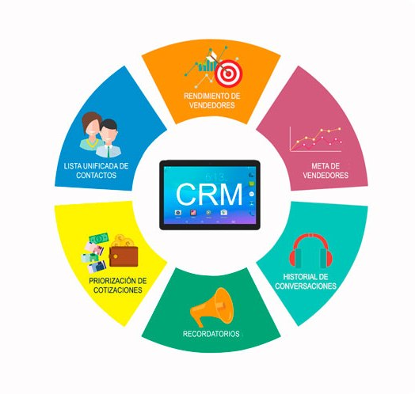

Slide 5
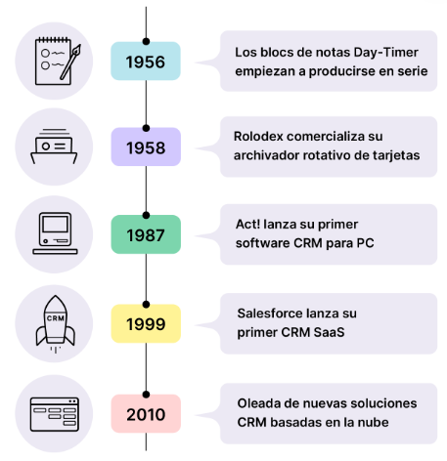
Historia de los CRM
Década de 1980: aparecen los primeros sistemas de database marketing, que gestionaban bases de datos de clientes y ventas.
Años 90: surgen los primeros programas de contact management, como ACT! y GoldMine.
A partir de 2000: los CRM se integran con ERP y sistemas de marketing automation.
2010 en adelante: se populariza el CRM en la nube (Cloud CRM), como Salesforce o Zoho CRM, con acceso desde web y móvil.
Actualidad: los CRM incorporan Inteligencia Artificial, Big Data y Machine Learning para predecir comportamientos y automatizar procesos

Slide 6
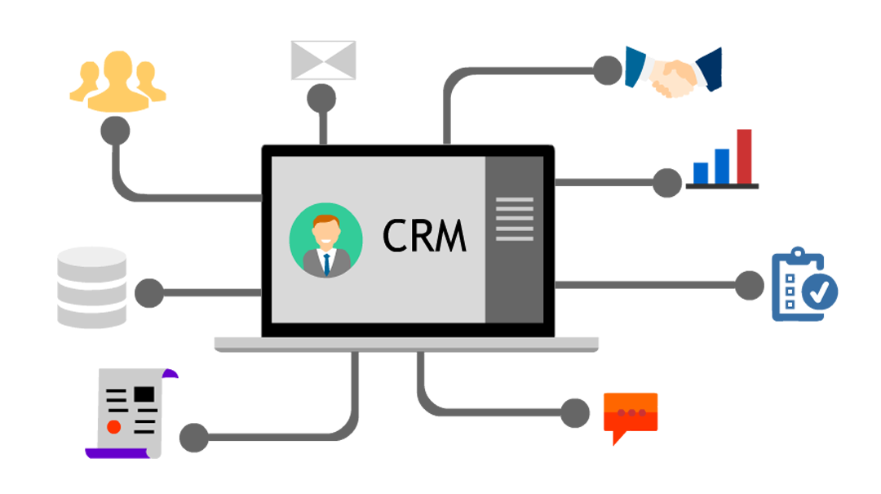
Funciones principales
Gestión de contactos: almacena toda la información de clientes y empresas.
Gestión de ventas: controla oportunidades, presupuestos y fases del proceso comercial.
Automatización del marketing: campañas de correo, segmentación de clientes, seguimiento.
Atención al cliente: registra incidencias, tickets y tiempos de respuesta.
Análisis de datos: permite tomar decisiones basadas en métricas reales

Slide 7
Tipos e CRM según su enfoque
Tipo de CRM | Descripción | Ejemplo de uso
Operativo | Automatiza los procesos de ventas, marketing y servicio al cliente. | Gestión de leads, atención de incidencias.
Analítico | Analiza los datos de los clientes para tomar decisiones estratégicas. | Segmentación, predicción de ventas.
Colaborativo | Facilita la comunicación entre departamentos o empresas que comparten información del cliente. | Atención omnicanal (chat, redes sociales, teléfono).

Slide 8
Ventajas de usar un CRM
.
Mejora la comunicación entre departamentos (ventas, marketing, soporte).
Aumenta la productividad y reduce tareas manuales.
Facilita la fidelización de clientes.
Mejora la experiencia del usuario final gracias a un trato personalizado

Slide 9
Desventajas o retos de usar un CRM
.
Requiere formación del personal para usarlo correctamente.
Necesita integración con otros sistemas (ERP, web, contabilidad).
Supone coste inicial y mantenimiento, especialmente en grandes organizaciones.
Riesgos de seguridad y protección de datos (RGPD) si no se gestiona adecuadamente

Slide 10
Arquitectura de un CRM y Cloud Computing
El cloud computing es un modelo de acceso bajo demanda a un conjunto compartido de recursos informáticos (redes, servidores, almacenamiento, aplicaciones y servicios) que pueden configurarse y utilizarse de forma remota. Ventajas: No requiere instalación local. Escalable y adaptable. Reduce costes de infraestructura. Facilita el trabajo colaborativo y el acceso móvil.

Slide 11
Arquitectura de la nube
.
Front-End (parte del cliente): interfaz con la que el usuario accede al servicio (navegador, app, etc.).
Back-End (parte del proveedor): servidores, bases de datos, sistemas de seguridad y almacenamiento que hacen posible el servicio.

Slide 12
Tipos de nube
Tipo de nube | Descripción | Ejemplos
Nube Pública | Accesible a todos los usuarios. Administrada por un proveedor externo. | Google Cloud, Amazon AWS, Azure
Nube Privada | Usada dentro de una sola organización. Mayor control y seguridad. | Nube interna de una empresa o ministerio
Nube Comunitaria | Compartida por varias organizaciones con intereses comunes. | Universidades, administraciones locales
Nube Híbrida | Combina nube pública y privada. | Combina nube pública y privada.

Slide 13


Ejercicio 2.1.
Indica que significan las siglas IaaS, PaaS y SaaS.
Indica sus diferencias
Indica un ejemplo de uso de cada una de ellas y un ejemplo práctico
Explica qué tipo de empresas podrían beneficiarse más de cada modelo.

Slide 14
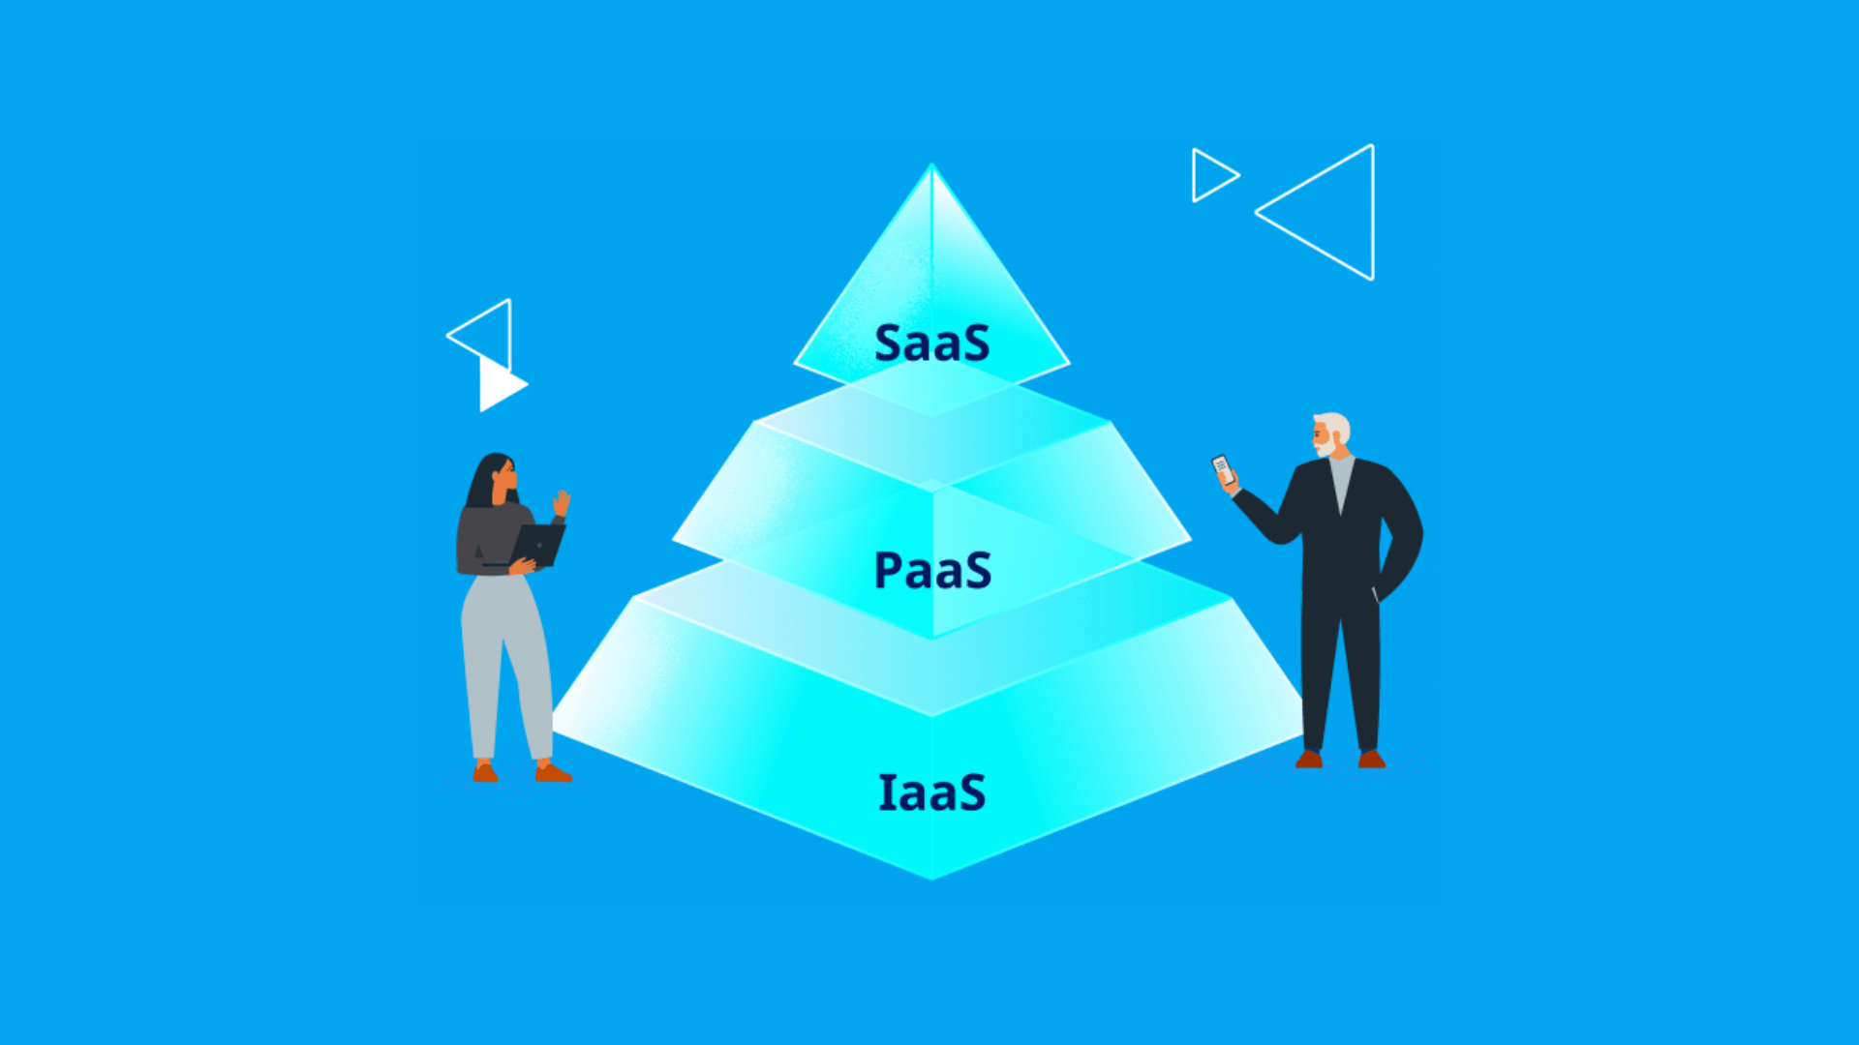
.

Slide 15
.
IaaS – Infrastructure as a Service
Proporciona infraestructura virtual: servidores, redes, almacenamiento. El usuario gestiona su sistema operativo y aplicaciones.
Ejemplos: Amazon EC2, Microsoft Azure, Google Compute Engine. Ejemplo práctico: un servidor web virtual Linux configurado por el usuario

Slide 16
.
PaaS – Platform as a Service
Proporciona un entorno de desarrollo y ejecución de aplicaciones. Incluye herramientas, bases de datos y APIs listas para usar.
Ejemplo: Salesforce Force.com, Google App Engine, Heroku. Ejemplo práctico: crear una app web sin preocuparte del servidor ni la base de datos.
Características:
Desarrollo vía navegador.
Escalabilidad automática.
Seguridad integrada.

Slide 17
.
SaaS – Software as a Service
Proporciona software completo como servicio online. El usuario solo necesita un navegador y una conexión a Internet.
Ejemplos: Gmail, Office 365, Zoom, Salesforce CRM. Características:
Suscripción mensual/anual.
Actualizaciones automáticas.
Sin instalación local.
Multitenencia (varios clientes comparten infraestructura).

Slide 18
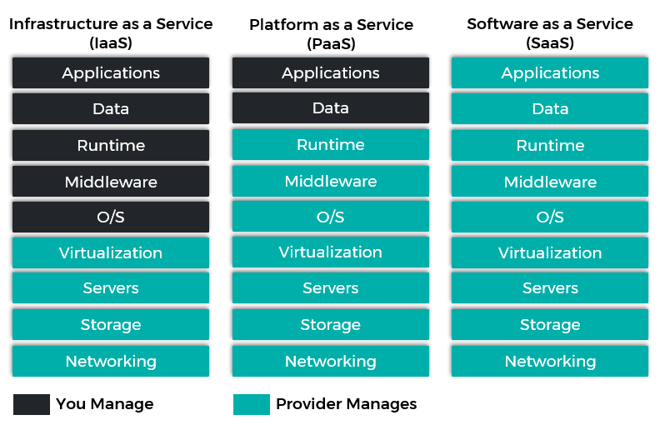
.

Slide 19
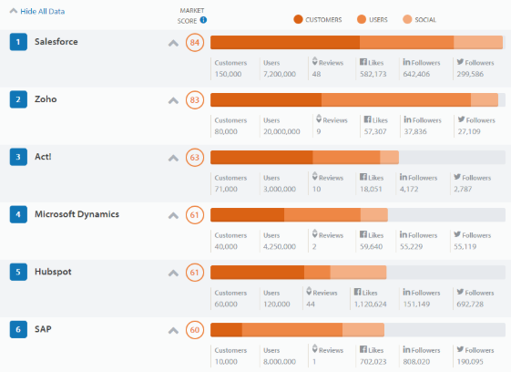
CRM más usados

Slide 20
CRM más usados
CRM | Modelo | Características
Salesforce | SaaS (en la nube) | Líder mundial. Módulos de ventas, marketing y servicio. IA integrada (Einstein).
HubSpot | Freemium | Interfaz intuitiva. Ideal para PYMES. Integración con marketing y web.
Zoho CRM | SaaS | Personalizable y económico. Buena integración con Google Workspace.
Microsoft Dynamics 365 | Nube / Local | Potente para grandes empresas. Integración con Office 365.
Microsoft Dynamics 365 | Nube / Local | Potente para grandes empresas. Integración con Office 365.

Slide 21
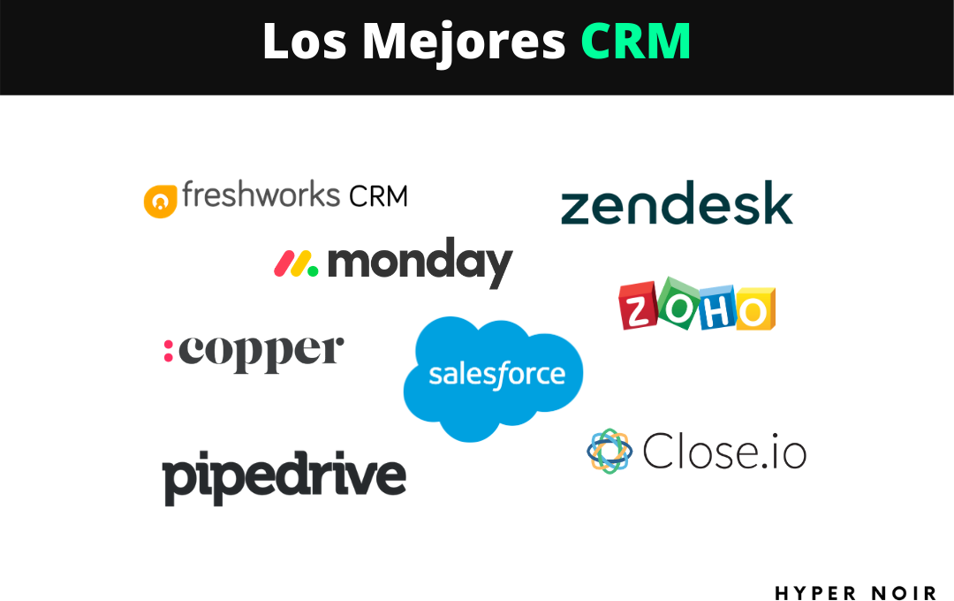

Slide 22
CRM y la transformación digital
.
.
El CRM es una pieza clave en la digitalización empresarial, ya que:
Centraliza todos los datos del cliente en un único lugar.
Permite que diferentes canales (teléfono, email, web, redes sociales) estén sincronizados.
Usa inteligencia artificial para anticipar necesidades y automatizar tareas.
Ayuda a crear experiencias omnicanal y personalizadas.
En la economía actual, quien tiene los datos y sabe interpretarlos, tiene ventaja

Slide 23
Papel del desarrollador DAM en los CRM
.
El perfil de Desarrollador puede participar en:
Integración de CRM con webs o e-commerce (por ejemplo, WooCommerce o PrestaShop).
Automatización de flujos de datos entre el CRM y otros sistemas.
Desarrollo de paneles de control (dashboards) personalizados.
Creación de APIs y servicios para conectar el CRM con plataformas móviles o de terceros.
🔸 En entornos profesionales, saber integrar un CRM como Salesforce, HubSpot o Zoho es una competencia altamente valorada

Slide 24
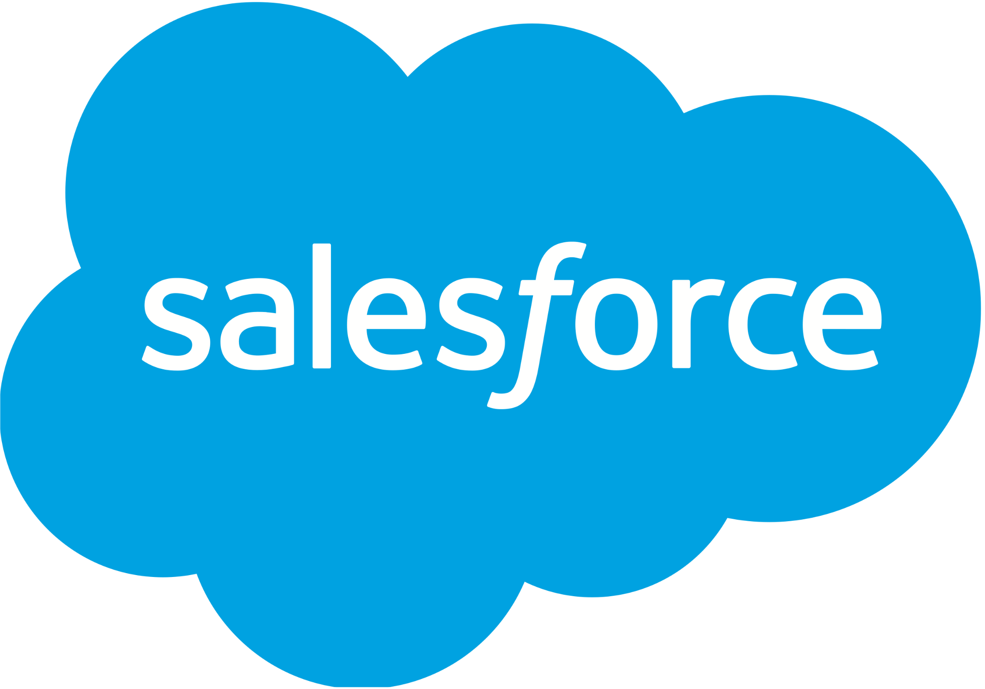
3.Salesforce
● Salesforce es un CRM, es decir una plataforma de gestión de las relaciones con los clientes basada en la nube, que proporciona a todos los departamentos de su organización, incluidos los de marketing, ventas, servicio al cliente y comercio electrónico, una visión unificada de sus clientes en una plataforma integrada. ● Es una plataforma de gestión de clientes B2B y B2C, es decir de empresas a empresas o de empresas a clientes finales ● Es una plataforma CRM integrada que brinda a todos sus departamentos, una vista única y personalizada para cada cliente. Todo esto utilizando Salesforce Customer 360.

Slide 25


Slide 26
Salesforce es una plataforma cloud (SaaS/PaaS) centrada en CRM y aplicaciones empresariales.
Fundada en 1999, fue pionera en ofrecer software de negocio por suscripción en la nube.
Modelo multitenant: muchos clientes usan la misma infraestructura, con datos aislados.
Plataforma basada en metadatos: permite personalización sin tocar el núcleo.

Slide 27
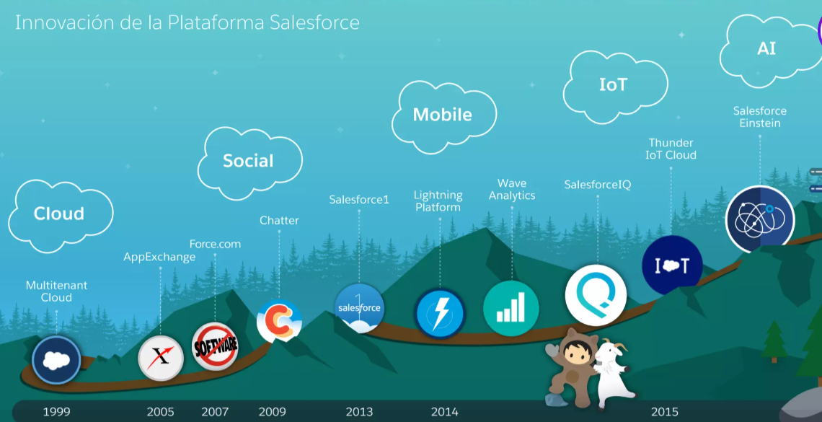

Slide 28
Ejercicio 2.2.
Indica las principales soluciones funcionales de Salesforce y en que se centra cada una de ellas

Slide 29
Principales módulos / nubes de Salesforce
Sales Cloud
Gestión de oportunidades, leads, cuentas, previsiones de venta.
Herramientas de automatización para fuerza de ventas, recomendaciones con IA.
Enfoque: hacer más eficientes los procesos de ventas.
Service Cloud
Gestión de casos, soporte al cliente, SLA, consola de agente.
Base de conocimiento, Chatbots, soporte omnicanal.
Marketing Cloud
Automatización de campañas, envíos de email, segmentación, journeys de cliente.
Integración con CRM para personalizar comunicaciones.

Slide 30
Commerce Cloud
Plataforma para comercio digital B2C / B2B.
Administra catálogo, pedidos, canales de venta, experiencia omnicanal.
Integraciones con CRM, inventario, pagos.
Experience Cloud (antes Community Cloud)
Portales / comunidades para clientes, socios o empleados.
Permite acceso controlado a datos de Salesforce con interfaces personalizadas.
Analytics / Einstein / AI
Herramientas analíticas: dashboards, informes, análisis avanzado.
Einstein: modelos predictivos, scoring, recomendaciones basadas en IA.
Data Cloud / Customer 360: unir datos de distintas fuentes para obtener una vista unificada del cliente.

Slide 31
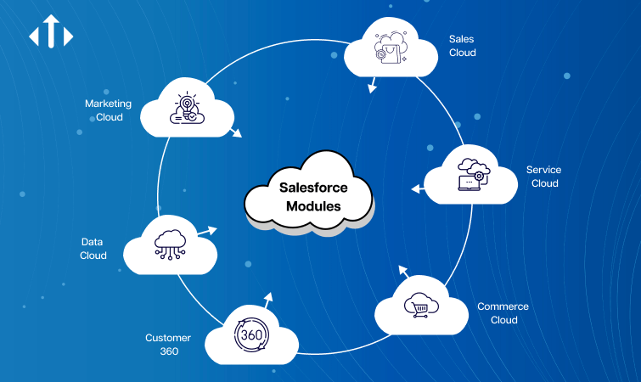

Slide 32
Ejercicio 2.3. Relaciona cada nube con su descripción correcta:
Sales Cloud 1. Soporte al cliente, gestión de casos, SLA, chatbots
Service Cloud 2. Gestión de leads, cuentas y oportunidades de venta
Marketing Cloud 3. Automatización de campañas, email marketing, journeys
Commerce Cloud 4. Tienda online B2C/B2B, carrito de compras, catálogos
Experience Cloud 5. Portales y comunidades de socios o clientes

Slide 33

Ejercicio 2.4.
Iniciación a Traihead

Slide 34
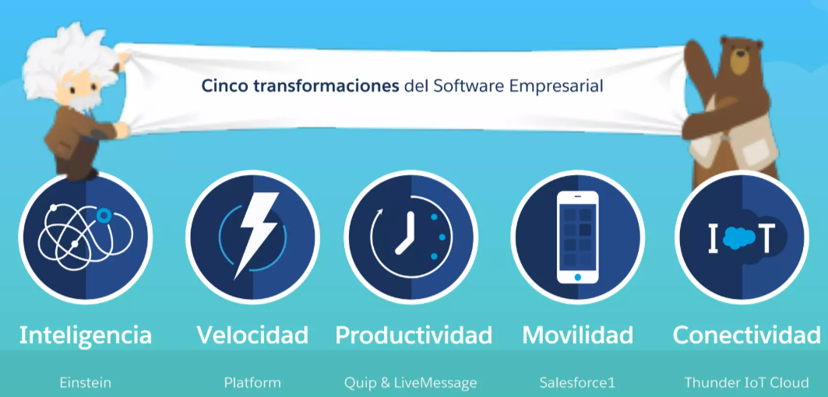
https://salesforce.vidyard.com/watch/y5M3io1fZBdsMS5kd1uTTb/?d=701ed000001S6ujAAC

Slide 35
Soluciones horizontales y tecnologías de soporte
Flow / Automatización (Process Builder, Flow Builder): lógica declarativa para automatizar procesos sin código.
Apex & LWC (Lightning Web Components): para desarrollos personalizados y front-end moderno.
MuleSoft / integración: conectar Salesforce con otros sistemas (ERP, bases de datos, servicios externos).
AppExchange: marketplace de apps ya desarrolladas para ampliar funcionalidades.
Seguridad, gobernanza y cumplimiento: perfiles, roles, permisos, auditoría, límites, políticas de datos.
Einstein / AI / Analytics: análisis predictivo, generación de insights automáticos.
Datos & CDP / Data Cloud: unificación del dato, resolución de identidad, activación en tiempo real

Slide 36
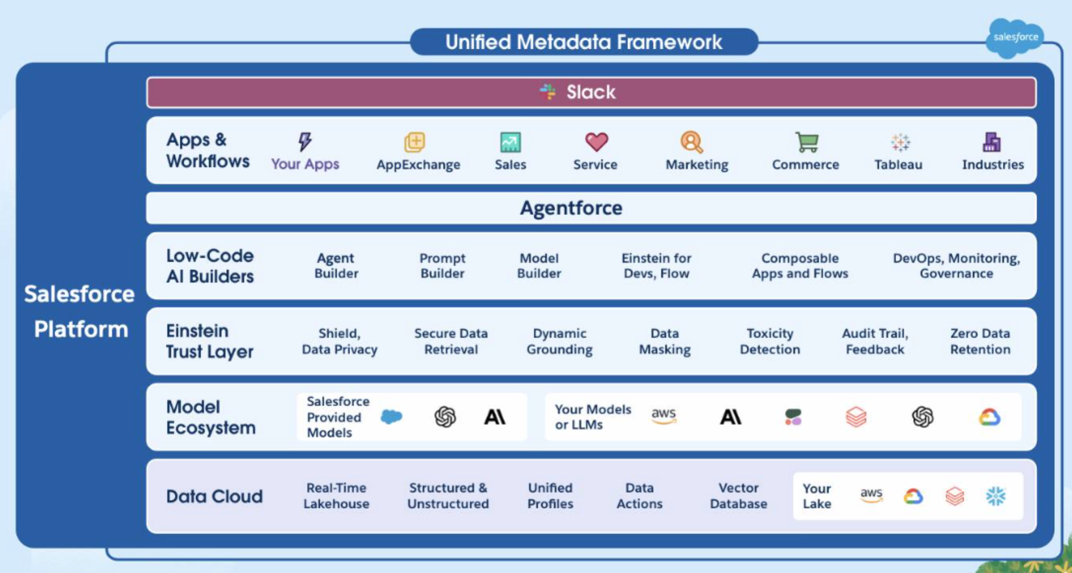

Slide 37
Arquitectura de Salesforce
Capa de plataforma / infraestructura: todo se ejecuta en la nube (Hyperforce en la actualidad).
Metadatos (Metadata Driven): casi todo lo que personalizas (objetos, campos, layouts) es “metadata”.
Multitenancy: comparte recursos de hardware/software entre múltiples clientes con aislamiento.
APIs / integración: exposición de funcionalidad vía REST, SOAP, Bulk API, etc.
Servicios auxiliares: inteligencia (Einstein), automatización (Flow), seguridad, auditoría

Slide 38
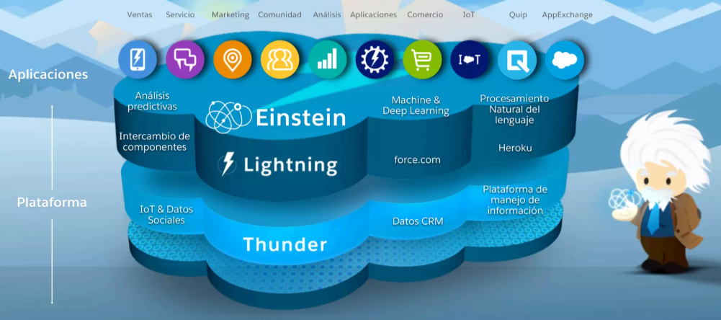

Slide 39
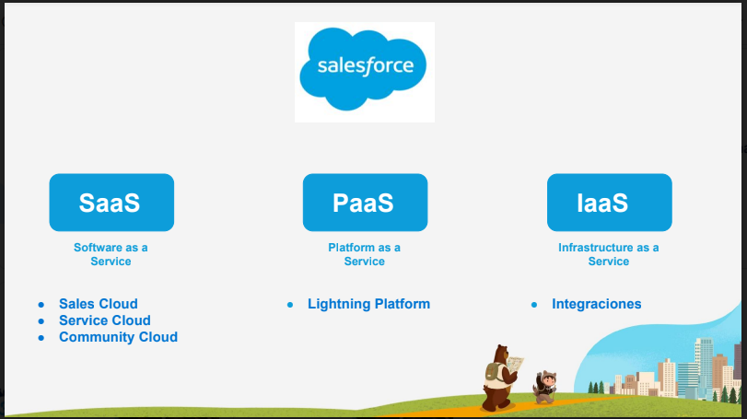

Slide 40
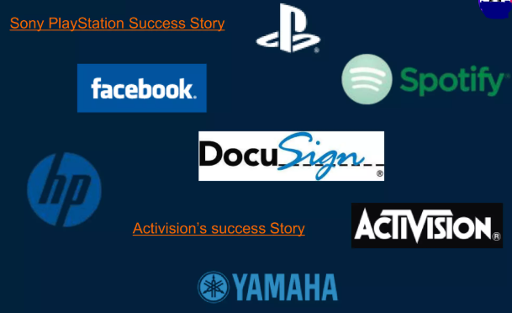

Slide 41
Roles
Administradores:
Salesforce ofrece dos certificaciones diseñadas para administradores: Certified Administrator y Certified Advanced Administrator. Estas credenciales de curso administrador Salesforce se centran en la configuración de la plataforma, la administración de usuarios, el diseño de informes avanzados, paneles y procesos de automatización.
App Builders:
Esta certificación de Salesforce es única y demuestra las habilidades y conocimientos para diseñar, construir e implementar aplicaciones personalizadas. Esta credencial supone un gran conocimiento de las funciones declarativas de desarrollo y personalización.
Desarrolladores:
Existen tres certificaciones: Desarrollador de Plataforma Certificada Salesforce I y II, y Desarrollador Certificado de Cloud Computing de Salesforce. Las credenciales de desarrollador I y II se dirigen a los profesionales de Salesforce que trabajan con la plataforma Force.com

Slide 42
Roles
Arquitectos:
Las nueve certificaciones Architect están compuestas por tres niveles de certificación: Diseñadores de Arquitectura, Arquitectos de Dominio y Arquitectos Técnicos. Las certificaciones de especialización de Designer son la base de las certificaciones de Salesforce Domain Architect, el Certified Application Architect y el Certified System Architect.
Especialistas en implementación:
Estas certificaciones reconocen a los profesionales capacitados para implementar las soluciones de CPQ (configuración, fijación de precios y creación de presupuestos) de Salesforce.
Marketers
Estas credenciales de Salesforce evalúan la competencia en las capacidades de Salesforce Marketing Cloud, así como el conocimiento de las mejores prácticas de marketing para campañas de correo electrónico y redes sociales.

Slide 43
Roles
Expertos en Pardot
Las certificaciones Pardot están dirigida a profesionales que administran flujos de trabajo de marketing (construcción, diseño, implementación) en la plataforma Pardot. Incluyen el certificado Salesforce Certified Pardot Consultant y al certificado Salesforce Certified Pardot Specialist.
Consultores:
Estas certificaciones de Salesforce para consultores de marketing y ventas demuestran la capacidad para combinar la experiencia técnica en productos específicos de Salesforce, con la experiencia en la aplicación de ese conocimiento para resolver desafíos empresariales del mundo real en un rol orientado al cliente.

Slide 44
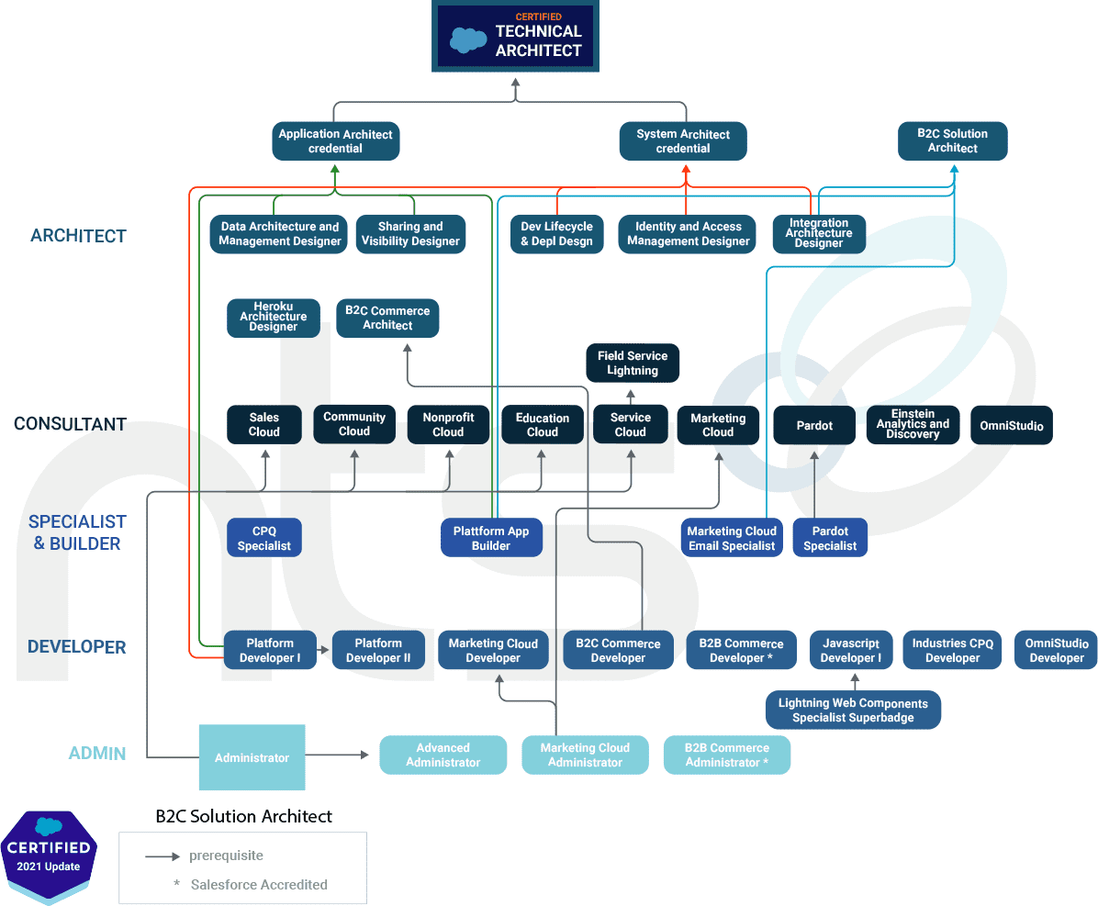
Roles

Slide 45
Ejercicio 2.5.
Traihead en entorno de desarrolladores

Slide 46
Glosario
Conceptos Generales
Salesforce: Plataforma CRM (Customer Relationship Management) basada en la nube que ayuda a gestionar relaciones con clientes, ventas y soporte.
Org (Organización): Tu instancia o entorno de Salesforce; es donde resides tu configuración y datos.
App (Aplicación): Conjunto de pestañas y objetos agrupados para una función específica (por ejemplo, “Ventas” o “Servicio”).
Tab (Pestaña): Acceso directo a objetos, páginas o funcionalidades dentro de una app.
Datos y Objetos
Objeto (Object): Tabla de base de datos que almacena información (por ejemplo, Account, Contact, Opportunity).
Registro (Record): Fila individual dentro de un objeto (por ejemplo, un cliente específico).
Campo (Field): Columna dentro de un objeto; define un tipo de dato (nombre, correo, monto, etc.).
Relación (Relationship): Conexión entre objetos (por ejemplo, un Contact pertenece a una Account).

Slide 47
Glosario
Datos y Objetos
Objeto (Object): Tabla de base de datos que almacena información (por ejemplo, Account, Contact, Opportunity).
Registro (Record): Fila individual dentro de un objeto (por ejemplo, un cliente específico).
Campo (Field): Columna dentro de un objeto; define un tipo de dato (nombre, correo, monto, etc.).
Relación (Relationship): Conexión entre objetos (por ejemplo, un Contact pertenece a una Account).
Automatización
Workflow Rule: Regla que automatiza tareas simples (como enviar correos o actualizar campos).
Process Builder: Herramienta visual para crear automatizaciones más avanzadas sin código.
Flow (Flujo): Herramienta moderna de automatización que reemplaza Workflow y Process Builder.
Apex: Lenguaje de programación de Salesforce, similar a Java, para automatizaciones personalizadas.

Slide 48
Glosario
Personalización
Page Layout: Diseño de la página de registro (qué campos y secciones se muestran).
Record Type: Permite tener diferentes tipos de registros en un mismo objeto con layouts y procesos distintos.
Validation Rule: Regla que impide guardar datos que no cumplan ciertas condiciones.
Seguridad y Acceso
Profile (Perfil): Define qué puede ver y hacer un usuario (acceso a objetos, campos, etc.).
Role (Rol): Controla la visibilidad jerárquica de los datos (quién puede ver registros de otros).
Permission Set: Permisos adicionales que se asignan a usuarios sin cambiar su perfil.
Sharing Rules: Reglas para compartir registros automáticamente con otros usuarios o grupos.

Slide 49
Glosario
Informes y Paneles
Report (Informe): Vista personalizada de datos con filtros y agrupaciones.
Dashboard (Panel): Visualización gráfica de uno o más informes (gráficas, medidores, tablas).
Nubes Principales
Sales Cloud: Gestión de ventas, oportunidades y cuentas.
Service Cloud: Soporte al cliente y casos.
Marketing Cloud: Automatización de marketing y campañas.
Experience Cloud: Creación de portales y comunidades para clientes o socios.
.

